Slide 1
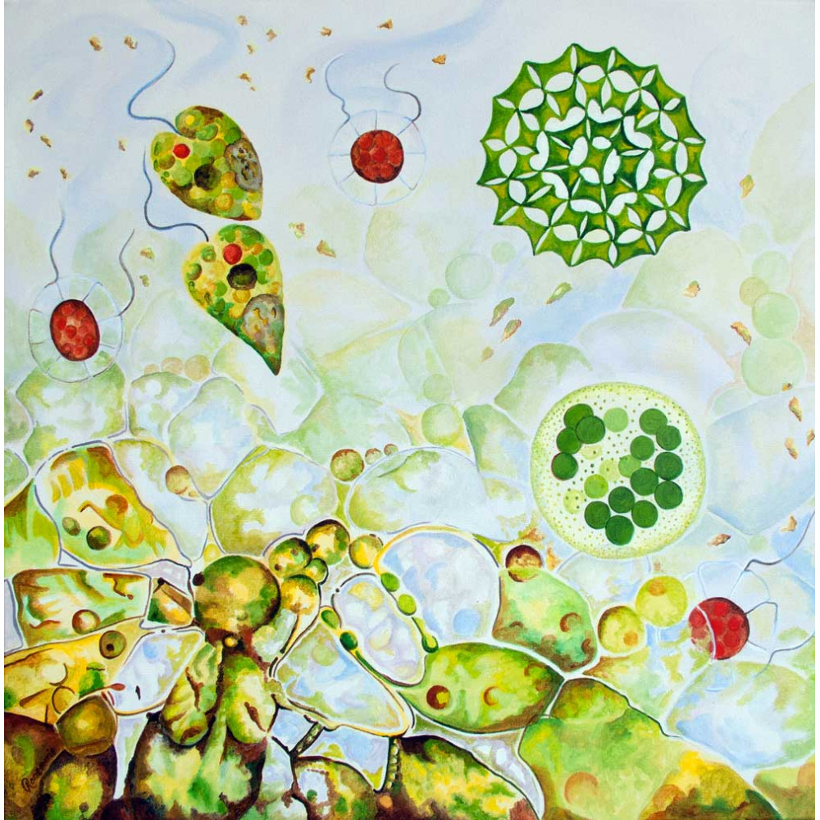
Ekologie sinic a řas
4. přednáška

Slide 2
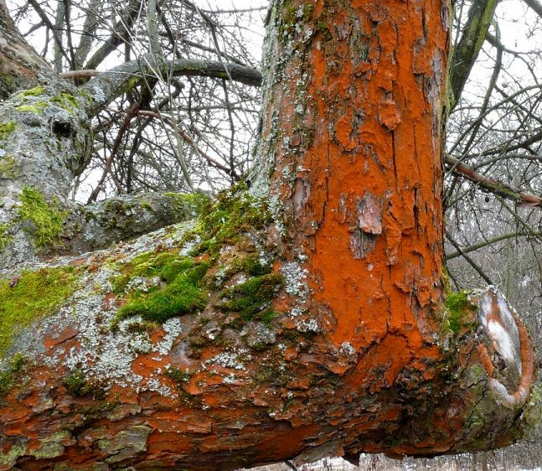
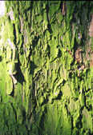
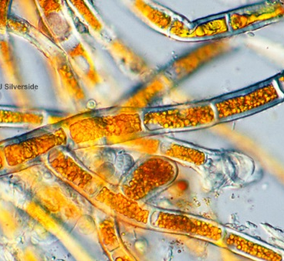
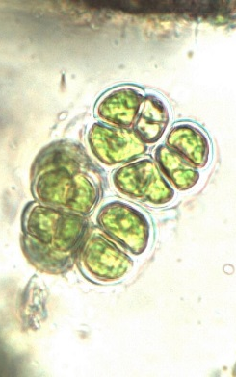
Řasy a jiné organismy
Epifyton (hlavně v tropech, kůra a listy stromů: Trentepohlia, Phycopeltis)
Epibryon: složení a vertikální distribuce řízena hlavně vlhkostí mikrostanoviště a zastíněním
Endofyton- uvnitř rostlin (Cykas- sinice) Niztschia-slizové obaly
Epizoon, endozoon (Eugleny ve střevech vodních bezobratlých, Cocconeis osidluje i aktivní obratlovce)

Slide 3
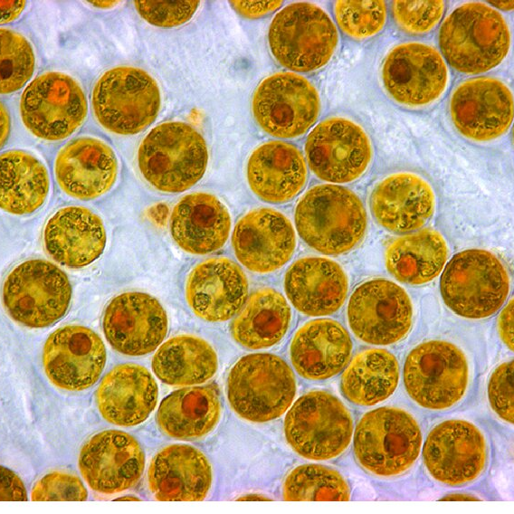
Řasy a jiné organismy
Symbióza: cyanobiont, fykobiont v lišejnících
Hranice vztahů často nejednoznačná- varianty od komenzálizmu přes mutualismus až po parazitismus
Klasifikuje se dle stupně závislosti na hostiteli a přítomnosti morfologických modifikací
Řasa v endosymbióze: zpomalení růstu při stejné fotosyntetické aktivitě
zooxantely:
Chlorella- nezmaři, nálevníci
Symbiodinium: korálové útesy
Symbiodinium sp.

Slide 4
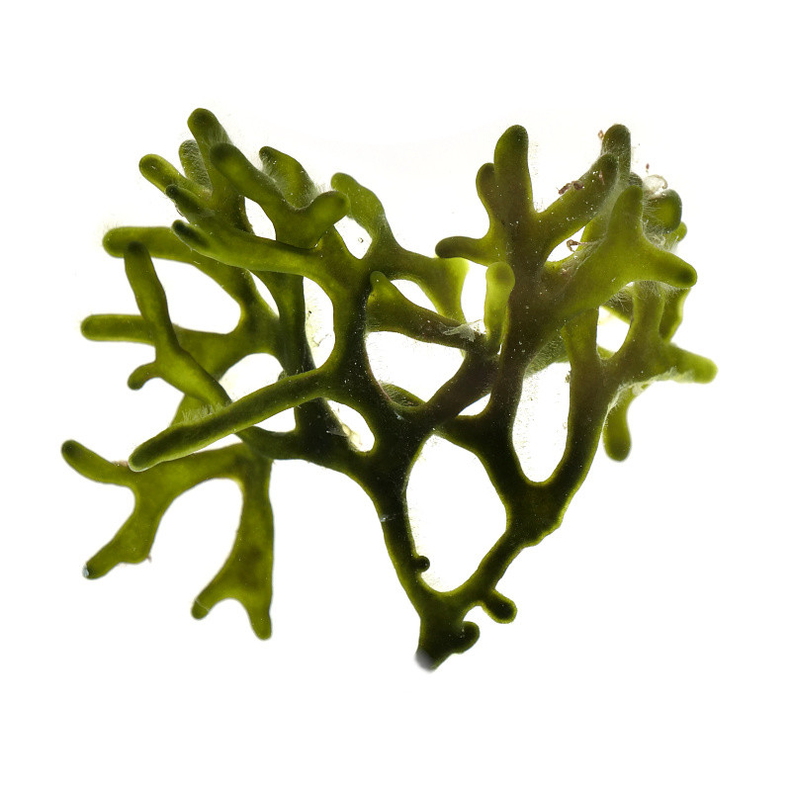
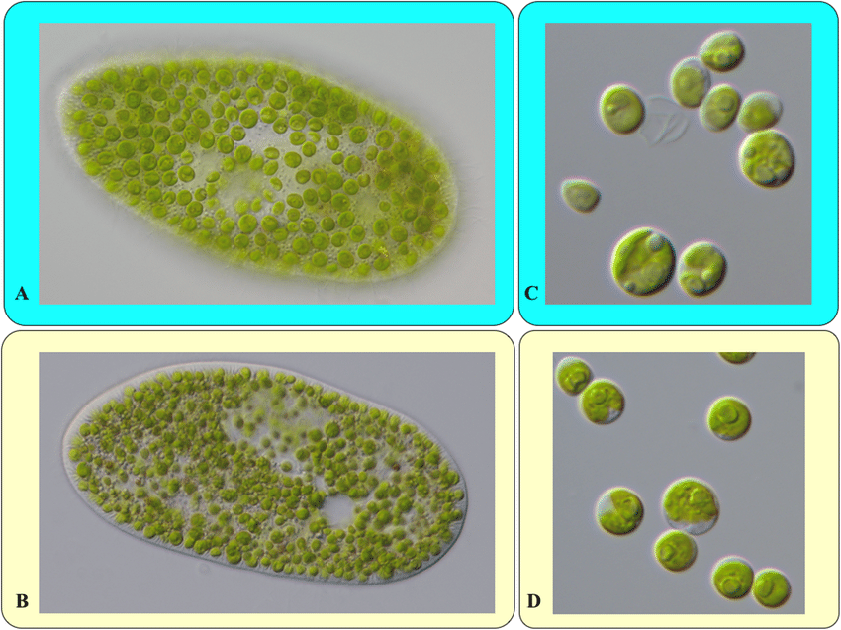
Řasy a jiné organismy
Codium
Úzký vztah sladkovodních endosymbiontů s živočichy
Vztah Chlorella-Paramecium bursaria (Trepka zelená)- Chlorella je uvnitř specializovaných vakuol v cytoplazmě
Řasa poskytuje potravu výměnou za možnost pohybu a ochranu
Měkkýši-Codium (pokračují ve fotosyntéze i po pozření)
Mnoho řas má symbiotické bakterie a nerostou bez nich v kulturách
Oedogonium se nemůže bez bakterií rozmnožovat pohlavně
Chlorella-Paramecium bursaria

Slide 5
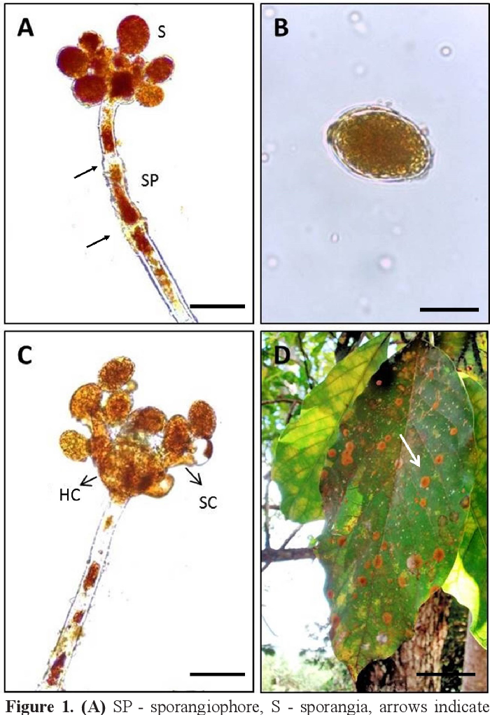
Řasy a jiné organismy
Saprofytismus: vzácné
Bezbarvá Nitzschia putrida žije na hnijících chaluhách
Parazitismus: taktéž vzácný
Mořské ruduchy parazitující na jiných ruduchách
Malé, morfologicky jednoduché, bezbarvé nebo s redukovanými chloroplasty
Tropy a subtropy: Cephaleuros a Stomatochroon působí nemoci čajovníku, kávovníku a citrusů
Cephaleuros

Slide 6
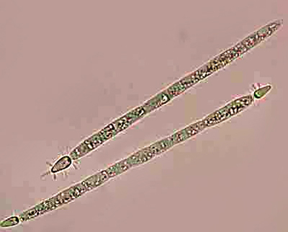
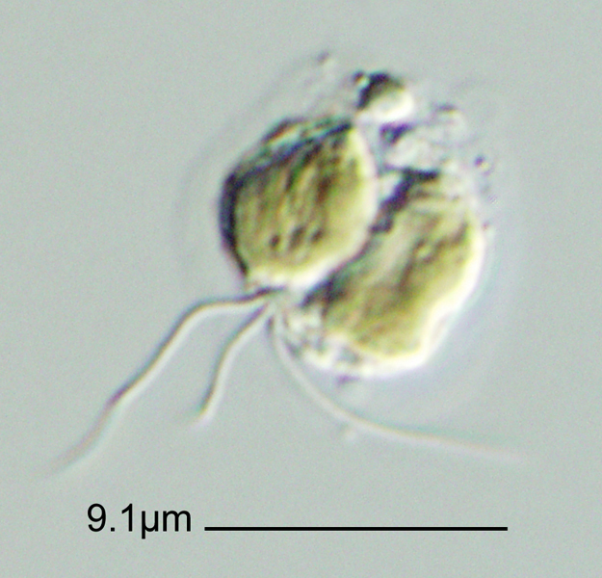
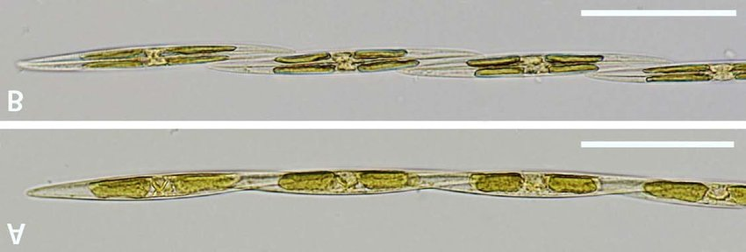
Řasy a člověk
Toxiny: alkaloidy a peptidy
Neurotoxiny, hepatotoxiny, embryotoxiny
Microcystin: Microcystis, Nostoc
Nodularin: Nodularia spumigena
Saxitoxin: Dolichospermum Aphanizomenon,
Red tide: obrněnky
Cylindrospermopsin: Cylindrospermopsis raciborskii
Prymnesium parvum: ichtyotoxiny
Pseudo-nitzschia: neurotoxin kyselina domoová
Cylindrospermopsis raciborskii
Prymnesium parvum

Slide 7
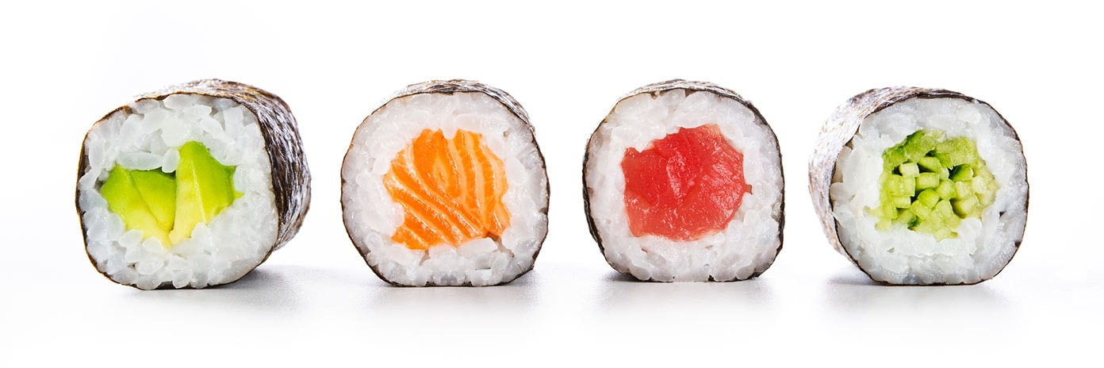
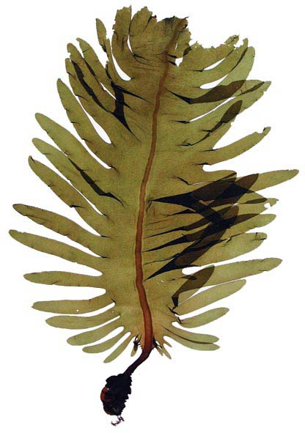
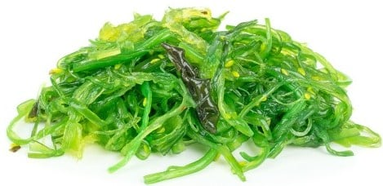
Řasy a člověk
Porphyra- Nori
160 druhů mořských řas je vhodných ke konzumaci
Ruduchy, zelené řasy, chaluhy
Caulerpa, Ulva, Laminaria, Gelidium, Chondrus
Chlorella, Limnospira
Nostoc součástí tradiční čínské medicíny
Undaria-wakame

Slide 8
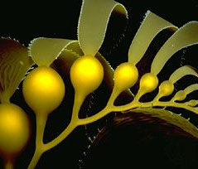
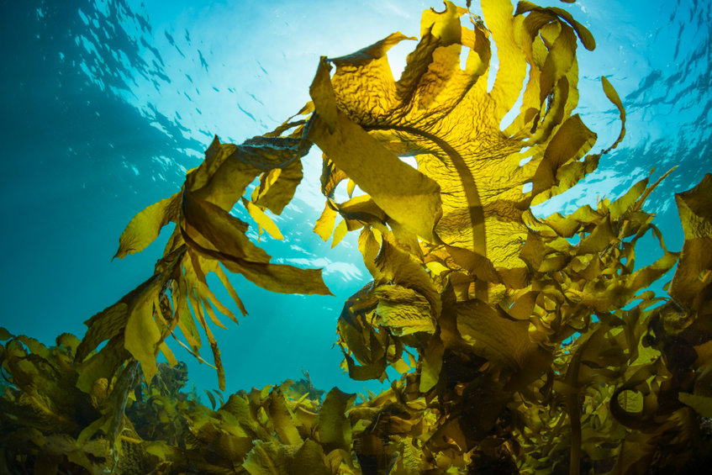
Řasy a člověk
Jód, agar, karagen, algináty (polymery s obsahem organických kyselin)
Algináty: z chaluh Macrocystis (kelp), Laminaria
Gely, celofán, žvýkačky
Nejnověji hojení ran
Farmaceutický průmysl
Thalasoterapie
Macrocystis

Slide 9
Sinice a řasy a pH
Polyfázická studie sinic rodu Gleocapsa- Iva Dadáková
Druhy s modravými pigmenty (G. atrata a G. alpina) se v kyselém prostředí (pH 4) barvily červeně, v zásaditém prostředí (pH 9) pak modře.
pH prostředí souvisí s množstvím, resp. aktivitou, oxoniových kationtů, jedná se o záporný dekadický logaritmus této hodnoty
potential of hydrogen, latinsky potentia hydrogenii = potenciál vodíku
vyjadřuje, zda vodný roztok reaguje kysele či naopak zásaditě (alkalicky)
Gloeocapsa alpina, změny barvení pigmentu v řadě pH 4 – pH 9.

Slide 10
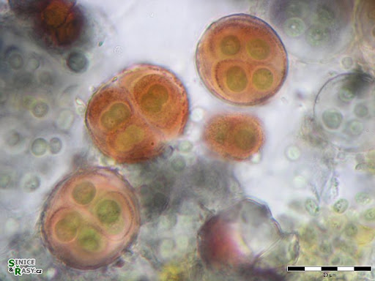
Sinice, řasy a pH
Podle hodnot pH organismy rozlišujeme: alkalofilní, neutrofilní a acidofilní
Nejednoznačná hranice-arbitrární dle autora, dáno tolerancí organismů
Acidofilní organismus: ten, který má optimum růstu výrazně pod pH 7
Pravé acidofilní organismy: s ideálními podmínkami pod pH 3
Přechod mezi acidofilním a neutrofilním organismem- acidotolerantní
Alkalifilní organismus: optimum růstu nad pH 9

Slide 11
Sinice a řasy a nízké pH
Nízké pH= vysoká koncentrace vodíkových iontů
Sinice a řasy jsou schopné osidlovat biotopy s poměrně nízkým pH (hodnoty kolem 2)
Biotopy s nízkým pH - často spojeny s vulkanickou nebo lidskou činností (post-těžební lokality, zatopené lomy, výsypky po těžbě hnědého uhlí), vývěry sirných pramenů, rašeliniště – acidofilní (acidotolerantní druhy)
Nízké pH: stres spojený s iontovou nerovnováhou mezi vnějším a vnitřním prostředím buňky a nedostupností živin spojenou s chemismem prostředí
Nutnost udržování fyziologické koncentrace protonů v cytosolu - a tím neutrální pH (antiportem K⁺/H⁺ nebo zamezení vstupu protonů (H⁺) do buňky, k čemuž nejčastěji slouží extrémně pozitivní náboj na membráně)- adaptace membrán
Prostředí s nízkým pH působí na strukturu membrán- vyvinutí ochranné vrstvy na povrchu (periplast, chlamys, celulóza) + produkce EPS- exopolymerů

Slide 12
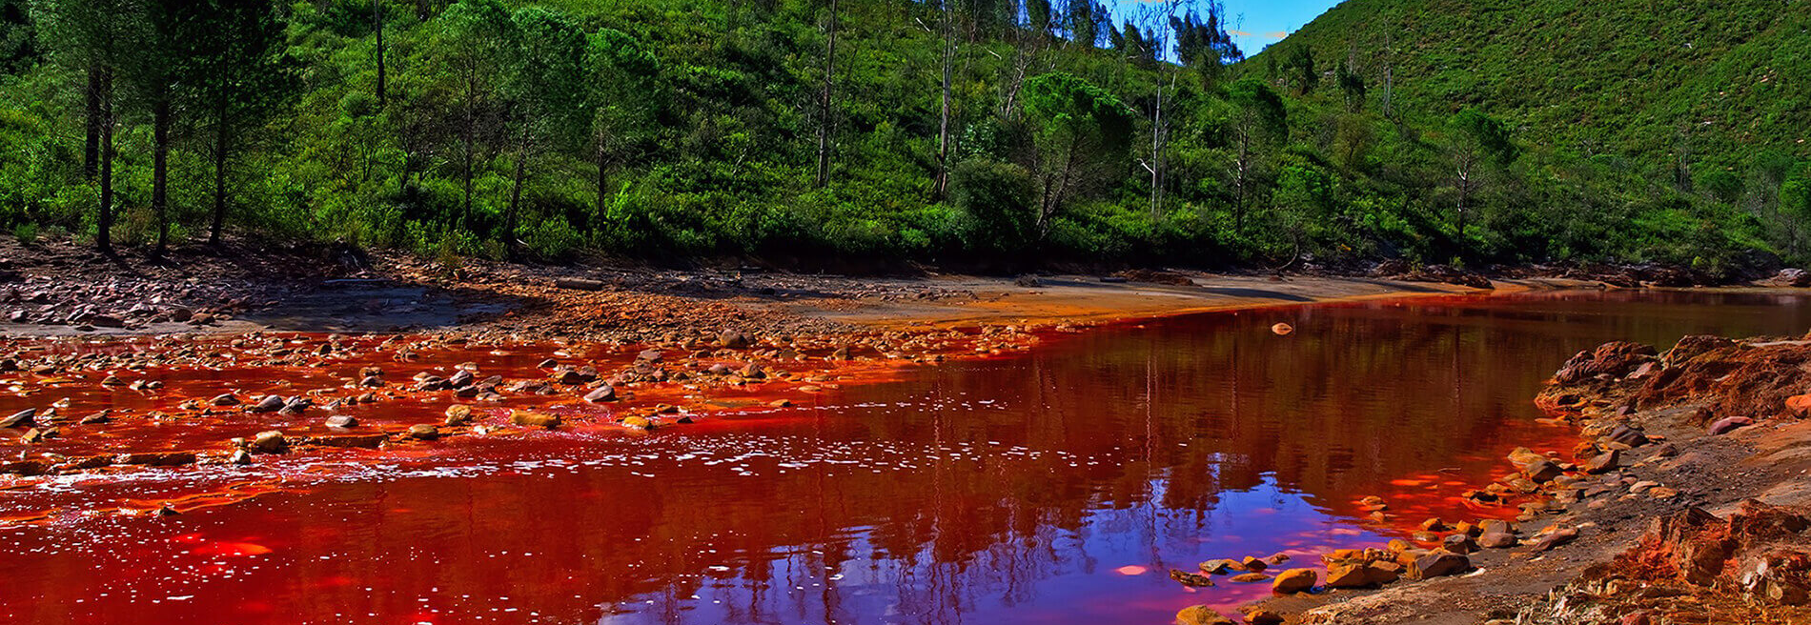
Sinice, řasy a nízké pH: Rio Tinto
Kyselé důlní vody a sulfidické haldy- pH pod 3 po celé délce toku, vysoké koncentrace železa a těžkých kovů
I přes toxické prostředí zde najdeme biofilmy: rozsivky (Pinnularia), Zygnema, Klebsormidium, Euglena mutabilis (celkově jen 14 druhů)
Modelové prostředí pro astrobiologické studie (analogie Marsu)
U nás zatopené lomy po těžbě pyritických břidlic– jezírka Berk a Hromnice,

Slide 13
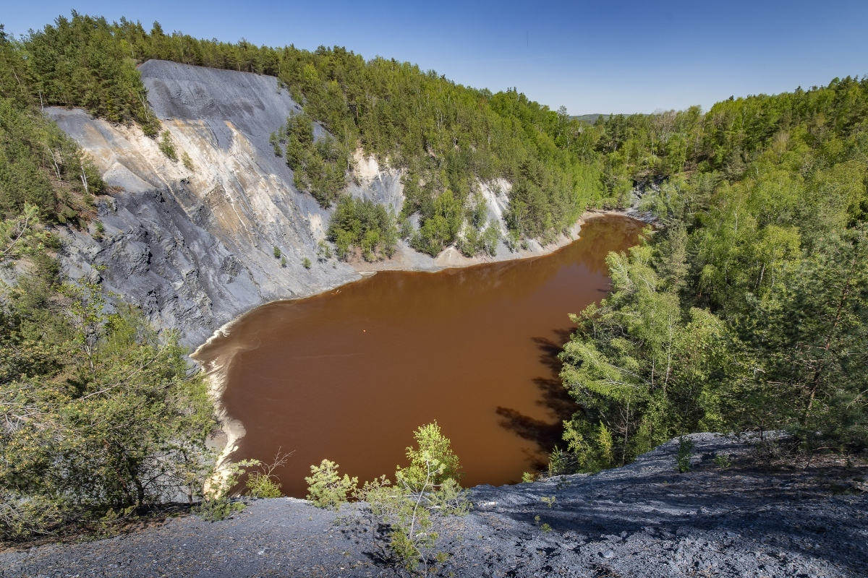
Sinice, řasy a nízké pH
U nás zatopené lomy po těžbě pyritických břidlic– jezírka Berk a Hromnice na Plzeňsku
vývěry kyselých pramenů-železito-sirný vývěr Zahájí (pH 3)
Mostecké výsypky
Červené Blato na Třeboňsku
Dominanty: Chlamydomonas acidophila, Euglena mutabilis, Eunotia exiqua, Eunotia tenella,
Z vláknitých: Microspora, Klebsormidium

Slide 14
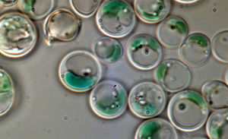
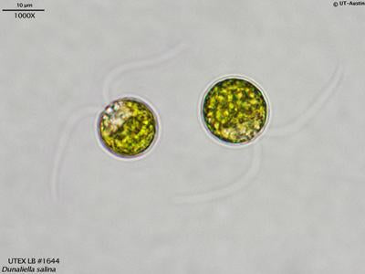
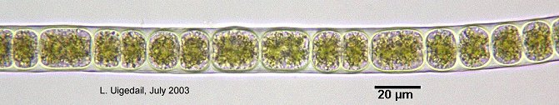
Sinice, řasy a pH půdy
Galdieria
https://microbewiki.kenyon.edu
Kyselejší půdy: zelené řasy, Klebsormidium, Zygogonium
Výsypky po těžbě uhlí: Euglena mutabilis, Dunaliella acidophila, Galdieria sulphuraria
https://utex.org/
Zygogonium: https://algalwebofc.github.io/

Slide 15
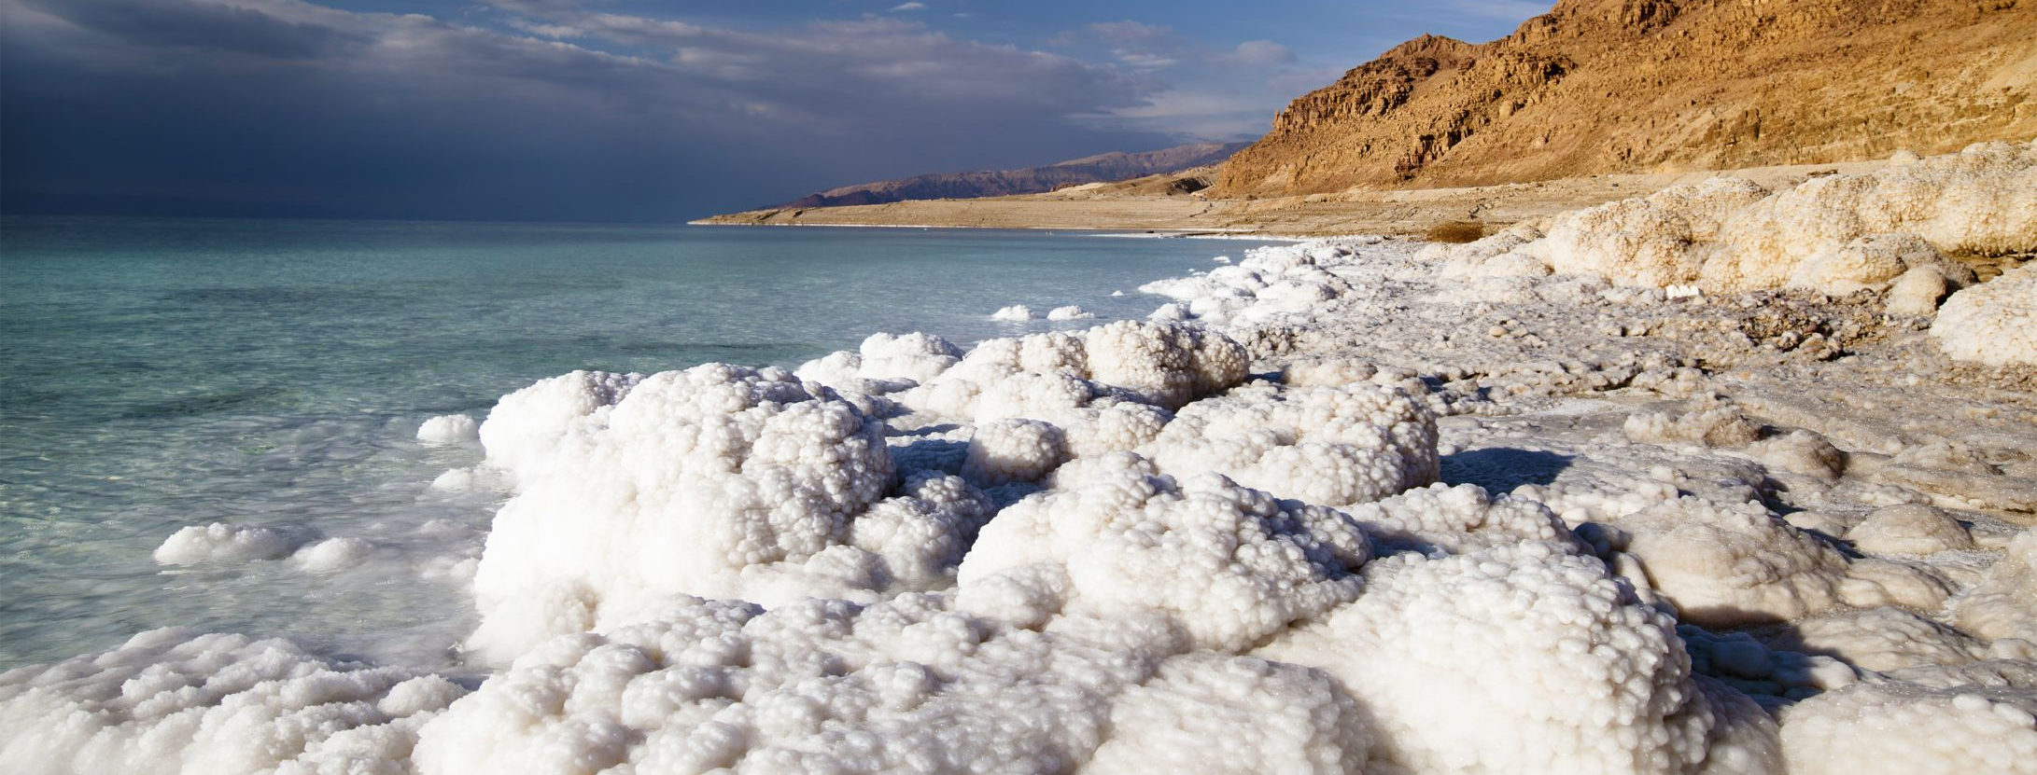
Sinice, řasy a vysoké pH
Prostředí s vysokým pH představují jezera s vysokým obsahem solí: hypersalinní prostředí
Bezodtoké nádrže, jezera na minerálně bohatém podloží (Mrtvé moře, velké Solné jezero v Americe), zasolené půdy, slaniska
osmotický stres spojený s vysokou koncentrací solí ve vnějším prostředí
Adaptace: udržení vody v buňkách

Slide 16
Děkuji za pozornost!

